Slide 1
Welcome
ML for Sentiment Analysis
Nhóm 3
Bùi Minh Quang – 18119110
Nguyễn Văn Thắng - 18119120
Trần Trung Thắng - 18119121
Nguyễn Huy Hoàng - 18119076

Slide 2
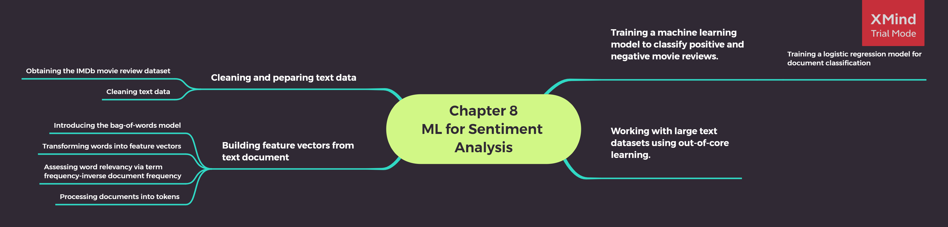

Slide 3
Nội dung báo cáo
1
3
2
4
Training a machine learning model to classify positive and negative movie reviews.
Cleaning and peparing text data
Building feature vectors from text document
Working with large text datasets using out-of-core learning.

Slide 4
Những kiến thức cần biết

Slide 5
Giới thiệu
Trong thời đại của Internet và mạng xã hội, ý kiến của mọi người, review, và những đề xuất đã trở thành nguồn tài nguyên giá trị cho PS(Political Science) và các doanh nghiệp.

Slide 6
Giới thiệu
Nhờ vào các công nghệ hiện đại, chúng ta có thể thu thập và phân tích dữ liệu một cách hiệu quả nhất.

Slide 7
Những kiến thức cần biết
1,2
Cleaning and peparing text data & Building feature vectors from text document

Slide 8
Cleaning and peparing text data
Những điều bạn cần biết về phần này?
Sentiment Analysis là gì?
Cách lấy IMDb movie review dataset
Introducing the bag-of-words model
Transforming words into feature vectors
Chuyển “word” (từ) thành một feature vectors (vector đặc trưng)
Đánh giá mức độ liên quan của từ (word relevancy) thông qua tần suất tài liệu nghịch đảo tần suất thuật ngữ (term frequency-inverse document frequency)
Clean data, peparing text data là gì?

Slide 9
Cleaning and peparing text data
Những điều bạn cần biết về phần này?
Sentiment Analysis là gì?

Slide 10
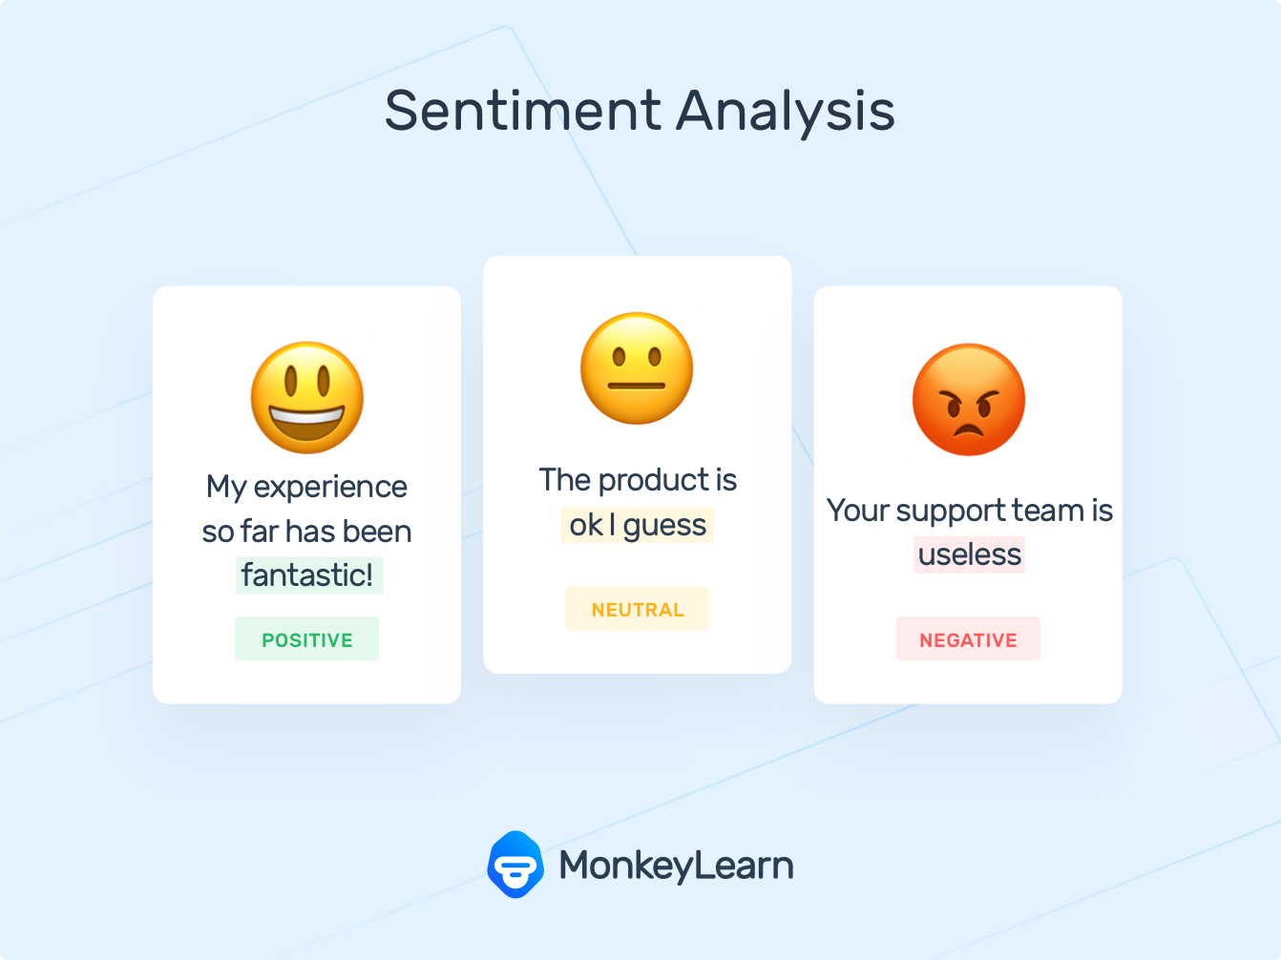
Cleaning and peparing text data
Những điều bạn cần biết về phần này?
Sentiment Analysis là gì?

Slide 11
Cleaning and peparing text data
Những điều bạn cần biết về phần này?
Sentiment Analysis là gì?
Cách lấy IMDb movie review dataset

Slide 12

Cleaning and peparing text data
Trong bài báo cáo này, chúng ta sẽ làm việc với một lượng data(dữ liệu) khổng lồ về review phim từ Internet Movie Database (IMDb). Dữ liệu này bao gồm 50,000 phim phổ biến được gắn nhãn tích cực (positive) hoặc (negative). Ở đây tích cực nghĩa là bộ phim được đánh giá hơn 6*(*:sao) trên IMDb và tiêu cực thì được đánh giá thấp hơn 5*.
Link download: Sentiment Analysis (stanford.edu)

Slide 13
Cleaning and peparing text data
Sau khi tải về và giải nén dataset, chúng ta sẽ tích hợp lại các thư mục text từ file mới download về để được một file CSV. Để biết được quá trình chạy và thời gian chạy còn lại chúng ta sẽ cài PyPrind với câu lệnh : pip install pyprind

Slide 14
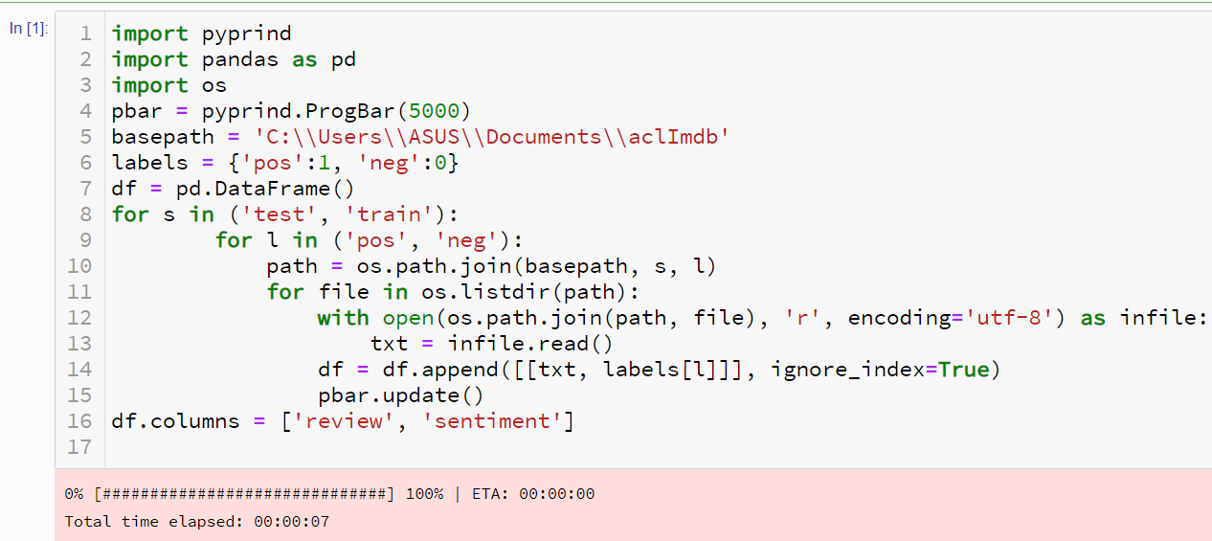
Cleaning and peparing text data

Slide 15
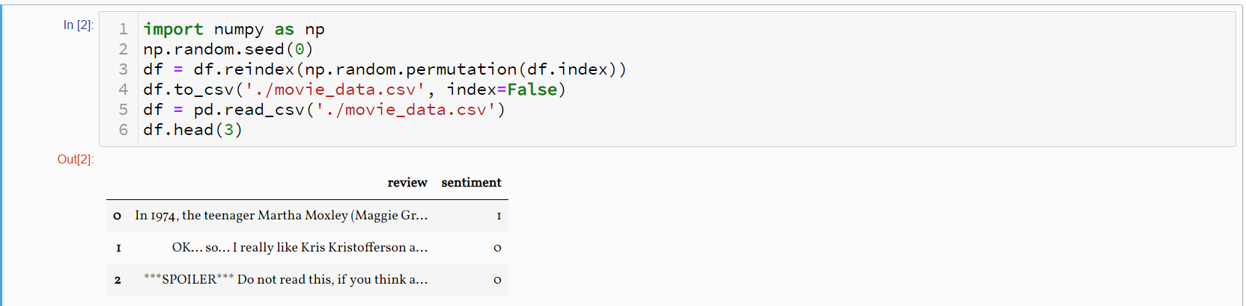
Cleaning and peparing text data

Slide 16
Cleaning and peparing text data
Những điều bạn cần biết về phần này?
Sentiment Analysis là gì?
Cách lấy IMDb movie review dataset
Introducing the bag-of-words model

Slide 17
Cleaning and peparing text data
Chúng ta phải convert phân loại dữ liệu như là text hoặc words sang dạng số trước khi chúng ta đưa vào giải thuật của machine learning. Trong phần này, nhóm mình sẽ giới thiệu bag-of-words model, nó cho phép chúng ta diễn tả text như là các vector đặc trưng số (numerical feature vectors).

Slide 18
Cleaning and peparing text data
Những điều bạn cần biết về phần này?
Sentiment Analysis là gì?
Cách lấy IMDb movie review dataset
Introducing the bag-of-words model
Transforming words into feature vectors

Slide 19
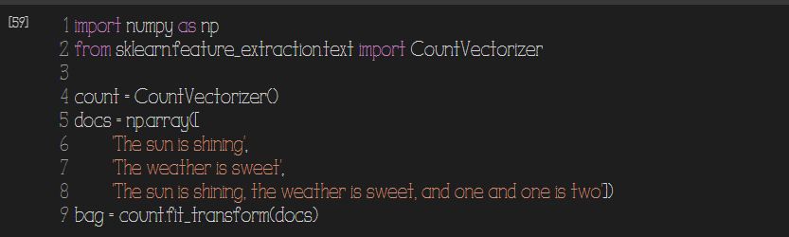
Cleaning and peparing text data
Để tạo một bag-of-words model dựa trên đếm từ tương ứng trong data, chúng ta có thể sử dụng class CountVectorizer có trong scikit-learn. Chúng ta sẽ thấy class này sẽ lấy một array của text data, có thể là cả một thư mục hoặc 1 đoạn thôi và khởi tạo bag-of-word model cho chúng ta.

Slide 20
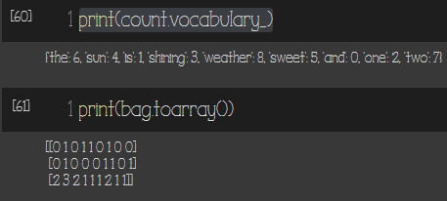
Cleaning and peparing text data
Như chúng ta thấy khi thực thi lệnh các từ sẽ được lưu ở thư viện Python, các từ (words) sẽ được nối tới giá trị số (integer). Cùng tiếp tục in feature vectors.
Các giá trị số ở mảng này tương ứng với các giá trị số nguyên (interger) được lưu trữ dưới dạng các mục từ điển trong thư viện CountVectorizer.

Slide 21
Cleaning and peparing text data
Những điều bạn cần biết về phần này?
Sentiment Analysis là gì?
Cách lấy IMDb movie review dataset
Introducing the bag-of-words model
Transforming words into feature vectors
Đánh giá mức độ liên quan của từ (word relevancy) thông qua tần suất tài liệu nghịch đảo tần suất thuật ngữ (term frequency-inverse document frequency)

Slide 22


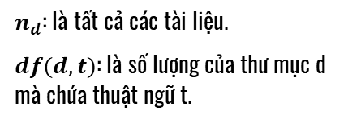
Cleaning and peparing text data
Ở phần này, chúng ta sẽ tìm hiểu về một kỹ thuật rất hữu ích được gọi là term frequency-inverse document frequency (tf-idf) có thể sửa dụng để giảm dung lượng tần số của các chữ xuất hiện thường xuyên như đã nói ở trên trong feature vectors. tf-idf có thể định nghĩa là sản phẩm của tần suất thuật ngữ (term frequency) và nghịch đảo tuần suất thuật ngữ (inverse document frequency):
tf(t,d) – số lần một thuật ngữ t xuất hiện trong một tài liệu d.
$n_{d}$: là tất cả các tài liệu.
$df(d,t)$: là số lượng của thư mục d mà chứa thuật ngữ t.

Slide 23
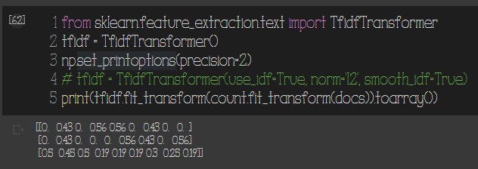
Cleaning and peparing text data

Slide 24
Cleaning and peparing text data
Những điều bạn cần biết về phần này?
Sentiment Analysis là gì?
Cách lấy IMDb movie review dataset
Introducing the bag-of-words model
Transforming words into feature vectors
Chuyển “word” (từ) thành một feature vectors (vector đặc trưng)
Đánh giá mức độ liên quan của từ (word relevancy) thông qua tần suất tài liệu nghịch đảo tần suất thuật ngữ (term frequency-inverse document frequency)
Clean data, peparing text data là gì?

Slide 25

Cleaning and peparing text data
Clean data, peparing text data là gì?

Slide 26
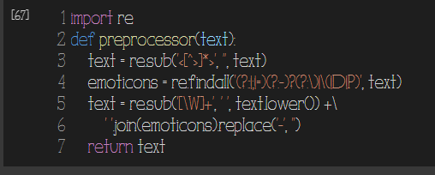

Cleaning and peparing text data
Clean data, peparing text data là gì?

Slide 27
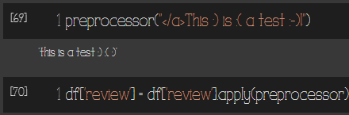
Cleaning and peparing text data
Clean data, peparing text data là gì?

Slide 28
Những kiến thức cần biết
3
Training a machine learning model to classify positive and negative movie reviews.

Slide 29
Training a machine learning model to classify positive and negative movie reviews.
Những điều bạn cần biết về phần này?
Processing documents into tokens
Training a logistic regression model for document classification

Slide 30
Training a machine learning model to classify positive and negative movie reviews.
Những điều bạn cần biết về phần này?
Processing documents into tokens

Slide 31
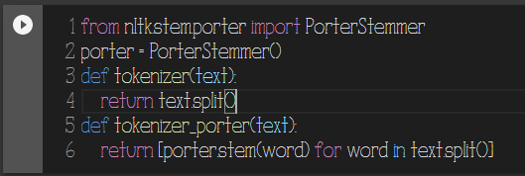
Training a machine learning model to classify positive and negative movie reviews.

Slide 32

Training a machine learning model to classify positive and negative movie reviews.
Trong phần mã hoá, một kỹ thuật nữa được sử dụng là word stemming, là quá trình mà nó chuyển “từ” thành roots của nó, sau đó cho phép chúng ta ánh xạ lên cùng 1 thành phần.

Slide 33

Training a machine learning model to classify positive and negative movie reviews.
Sử dụng PorterStemmer từ gói nltk, chúng ta xác định được hàm tokenizer để giảm từ về dạng gốc(roots), VD: running -> run ( the word running was stemmed to its root form run.).

Slide 34
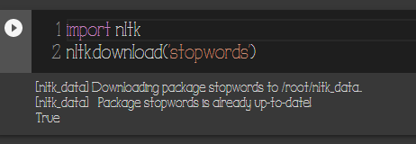
Training a machine learning model to classify positive and negative movie reviews.
Stop-words đơn giản là những từ cực kỳ phổ biến trong text (kể cả title), thông tin hữu ích có thể là được sử dụng để phân biệt giữa các lớp tài liệu khác nhau.

Slide 35
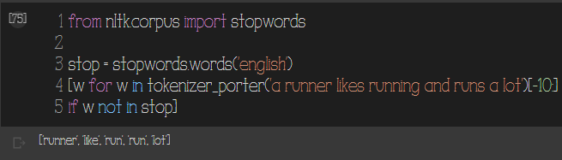
Training a machine learning model to classify positive and negative movie reviews.

Slide 36
Training a machine learning model to classify positive and negative movie reviews.
Những điều bạn cần biết về phần này?
Processing documents into tokens
Training a logistic regression model for document classification

Slide 37
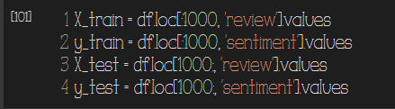
Training a machine learning model to classify positive and negative movie reviews.
Ở phần này, chúng ta sẽ huấn luyện một logistic regression model để phân loại các review phim ở dạng tích cực và tiêu cực. Đầu tiên, chúng ta sẽ chia DataFrame của clean text thành 1,000 mẫu để training và 1,000 mẫu để testing

Slide 38
Training a machine learning model to classify positive and negative movie reviews.
Tiếp theo chúng ta sẽ sử dụng GridSearchCV để tìm giá trị tối ưu cho parameters của logistic regression model của chúng ta, sử dụng 5-fold stratified cross-validation

Slide 39
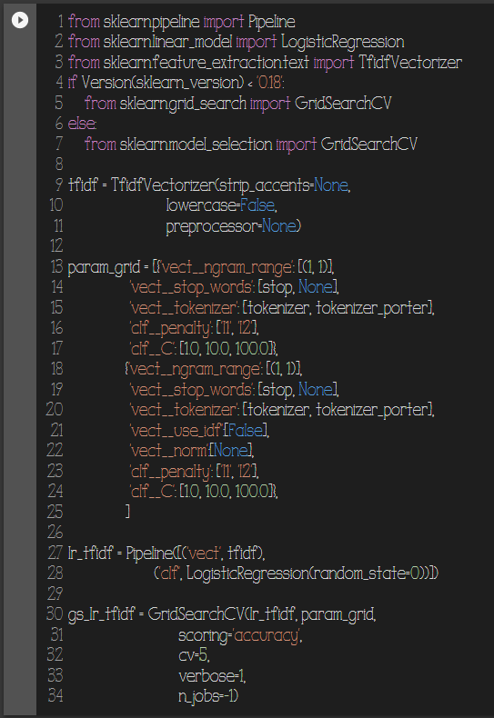
Chúng ta đã khởi tạo GridSearchCV và tham số của parameter bằng code phía trên, chúng ta phải giới hạn lại số lượng tổ hợp parameter vì số lượng feature vectors, cũng như do số lượng từ vựng rất lớn. Có thể mất tới 40p để hoàn thành.

Slide 40

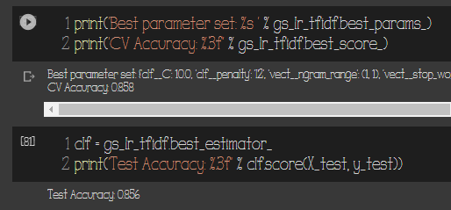
Training a machine learning model to classify positive and negative movie reviews.

Slide 41
Những kiến thức cần biết
4
Working with large text datasets using out-of-core learning.

Slide 42
Awesome Words

Slide 43
Thank you!

Slide 44
Thank you!
ML for Sentiment Analysis
Nhóm 3
Bùi Minh Quang – 18119110
Nguyễn Văn Thắng - 18119120
Trần Trung Thắng - 18119121
Nguyễn Huy Hoàng - 18119076

